Slide 1



PHÒNG GIÁO DỤC VÀ ĐÀO TẠO QUẬN LONG BIÊN
TRƯỜNG MẦM NON BAN MAI XANH
LĨNH VỰC PHÁT TRIỂN NHẬN THỨC
Đề tài: NBPB. Màu vàng – Màu đỏ
Lứa tuổi: 24 – 36 tháng
Giáo viên: Nguyễn Thúy Anh

Slide 2
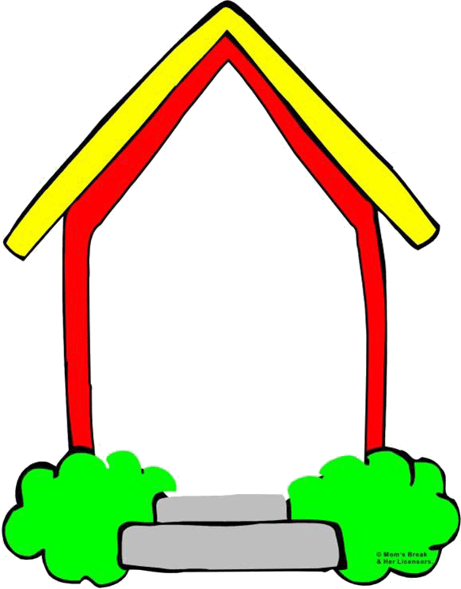



ô cửa bí mật
1
2
Next

Slide 4

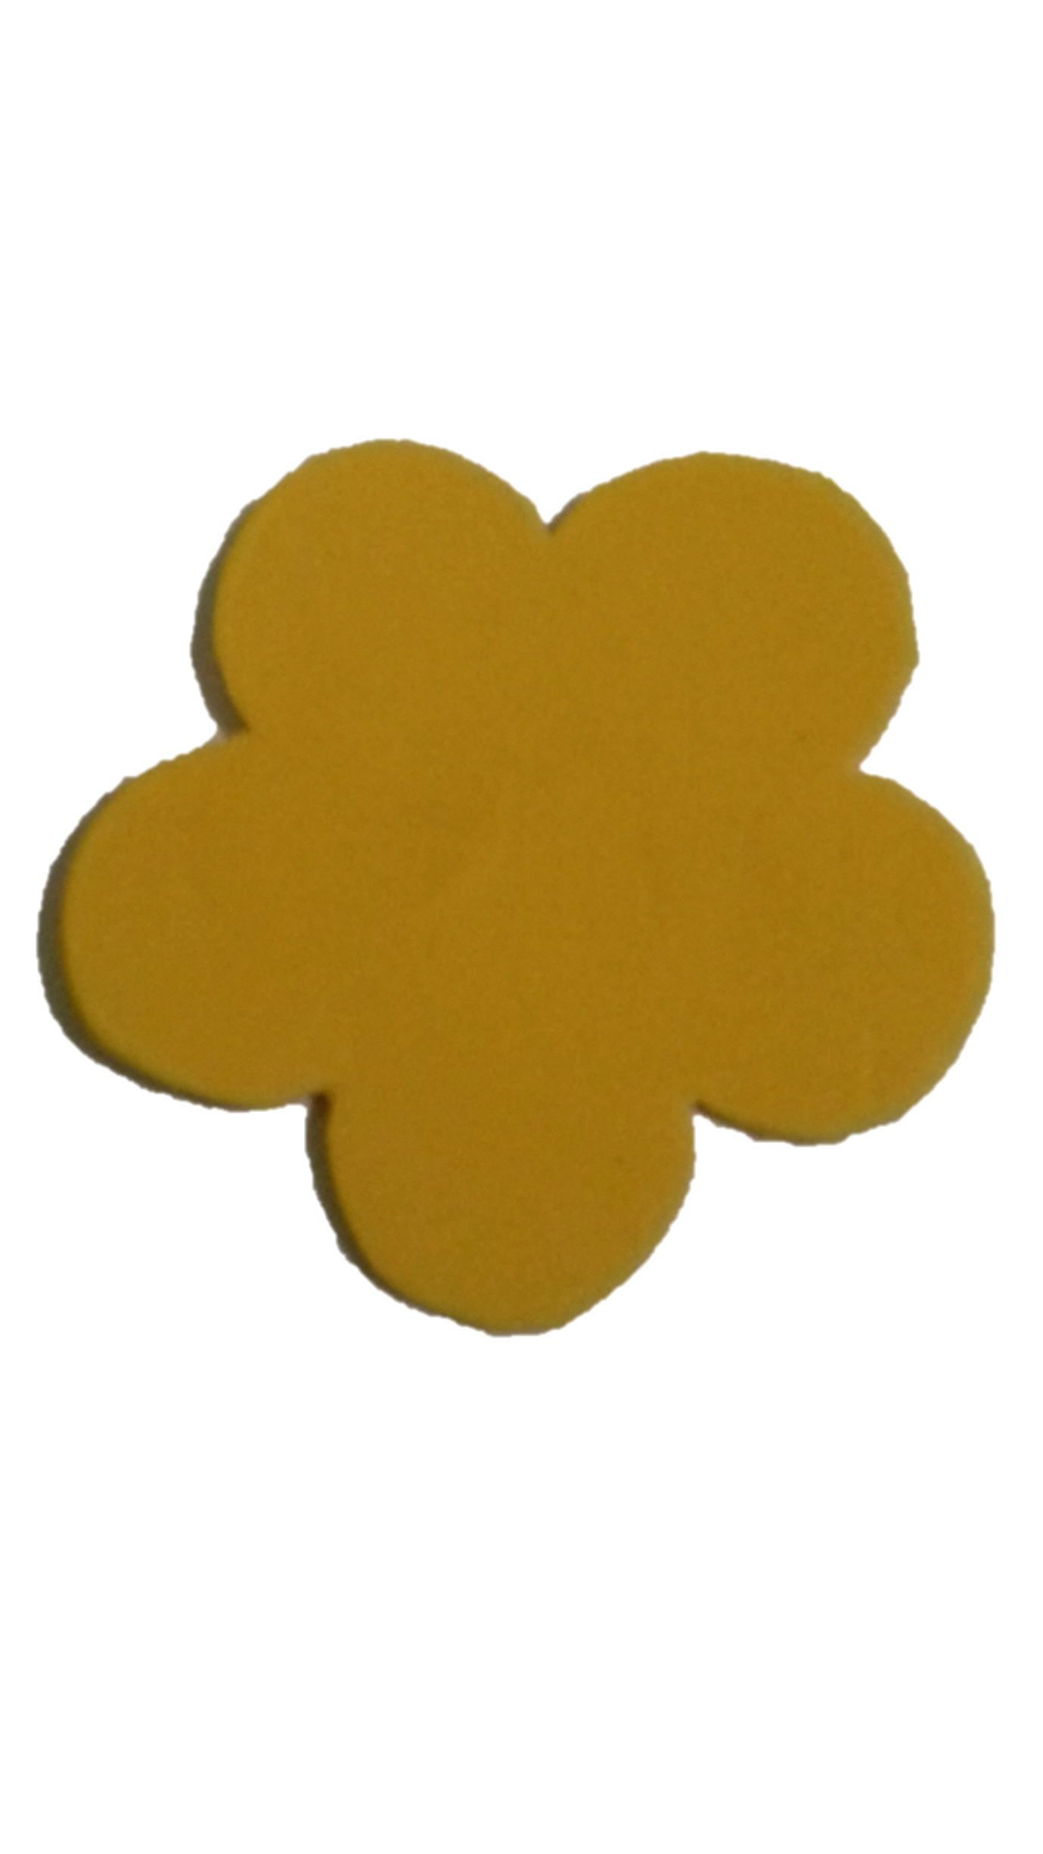

Slide 5
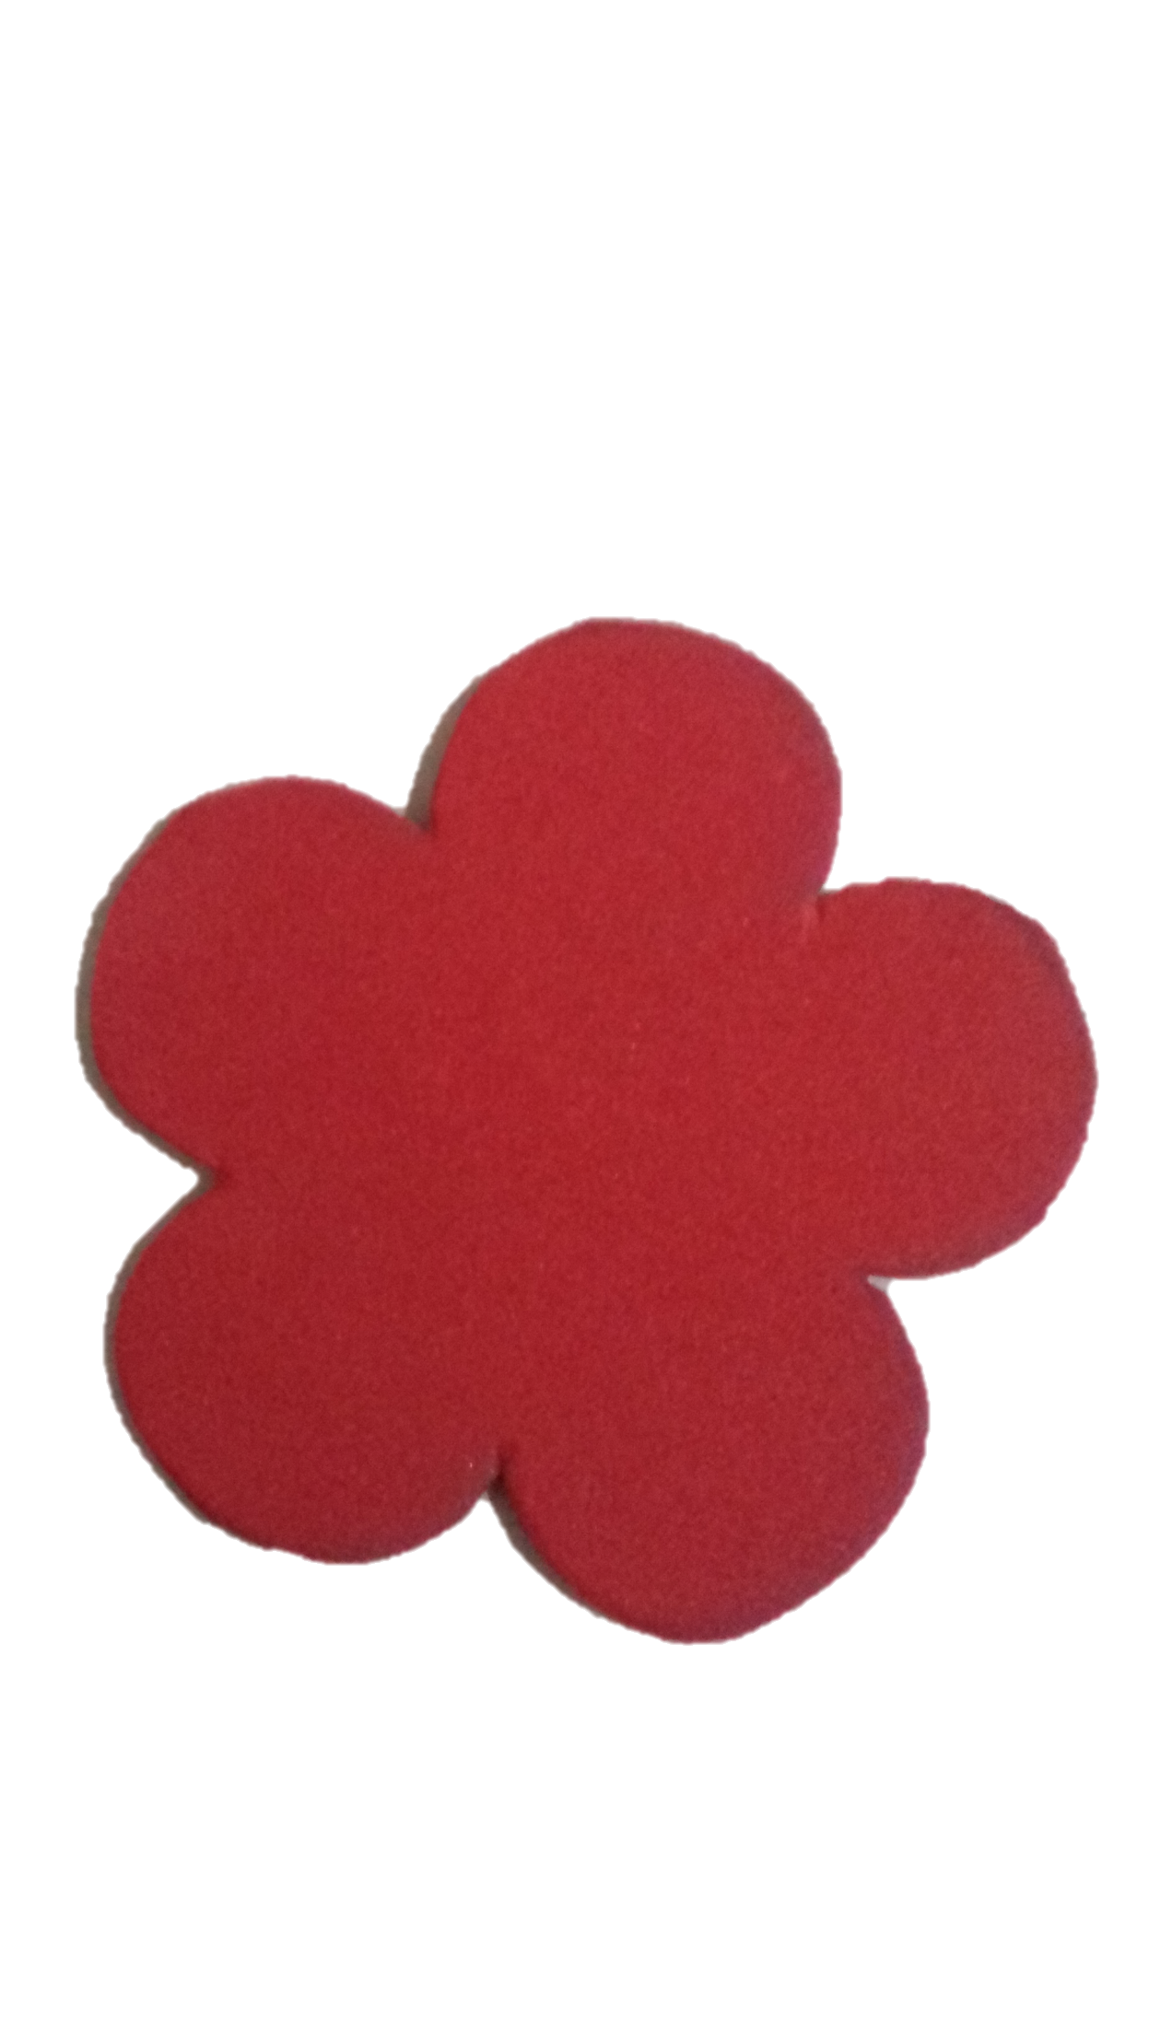

Slide 6

Trò chơi hãy chọn tôi

Slide 7
